Slide 1
地域で活躍
防災士
養成講座
学校法人 大庭学園

Slide 2
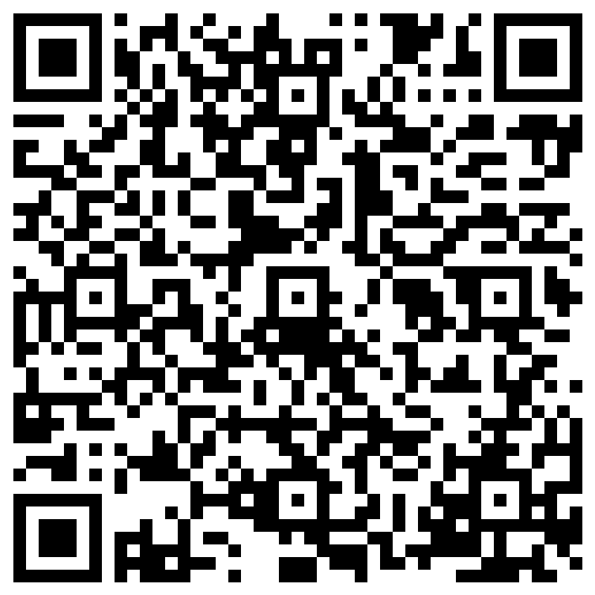
令和5年度 防災士養成講座【那覇開催】
目 的
地域社会において、自助共助を通じた災害対応をするためのリーダーを養成し、災害に強い街づくりに貢献すること。
防災士の役割とは
防災士には家庭・職場・地域の様々な場で多様な活躍が期待されています。その役割は大きく分けて３つあります。
・平常時の防災意識の啓発、自助・共助活動の訓練
・災害時、公的支援が到着するまでの被害の拡大の軽減
・災害発生後の被災者支援の活動
防災士になるための4つの必須要件
①救命講習を受講し修了すること（３時間）
※防災士養成講座のカリキュラムに組込んでいますので各自 で受講しないでも大丈夫です。
②防災士養成講座の受講（2日間）
↓
③防災士資格取得試験に合格（講座2日目に試験実施）
↓
④防災士認証登録申請 ※登録料￥5,000が必要です
申込はこちら
↓
募集期間【令和5年10月2日～12月7日】
日 時：令和6年1月13日（土）・1月14日（日）
場 所：沖縄福祉保育専門学校（那覇市久米1-5-17）
定 員：60名（50名以内の場合は中止・延期する場合があります）
受講料：①一般：45,000円 ②学生：35,000円
※受講料には教本・課題レポート・資料代、受験料等が含まれています。
申込方法：右上にあるQRコードを読み取り、お申込みください。QRコードからお申
込みができない場合はご連絡いただきますようお願いいたします。
問合せ先：防災士研修室（ソーシャルワーク専門学校）
☎：098-933-8788 担当 當眞

